Slide 1
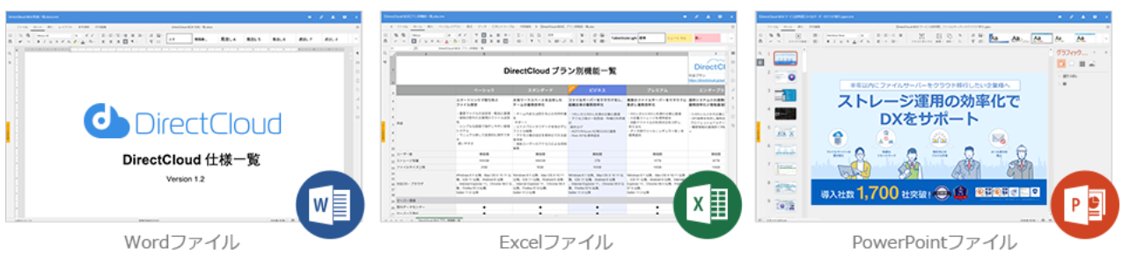
WordやExcelなどのOfficeファイルを共同編集
Microsoft Office で作った Word、Excel、PowerPoint のファイルをDirectCloudドライブでそのまま編集できます。 Office ファイルを DirectCloudにそのままアップロードし、［編集］をクリックするだけで複数人でファイルの編集が可能となります。
Microsoft Office をインストールしていないパソコンでも、DirectCloud だけで Office ファイルを編集することができるようになります。

Slide 2
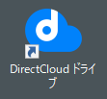
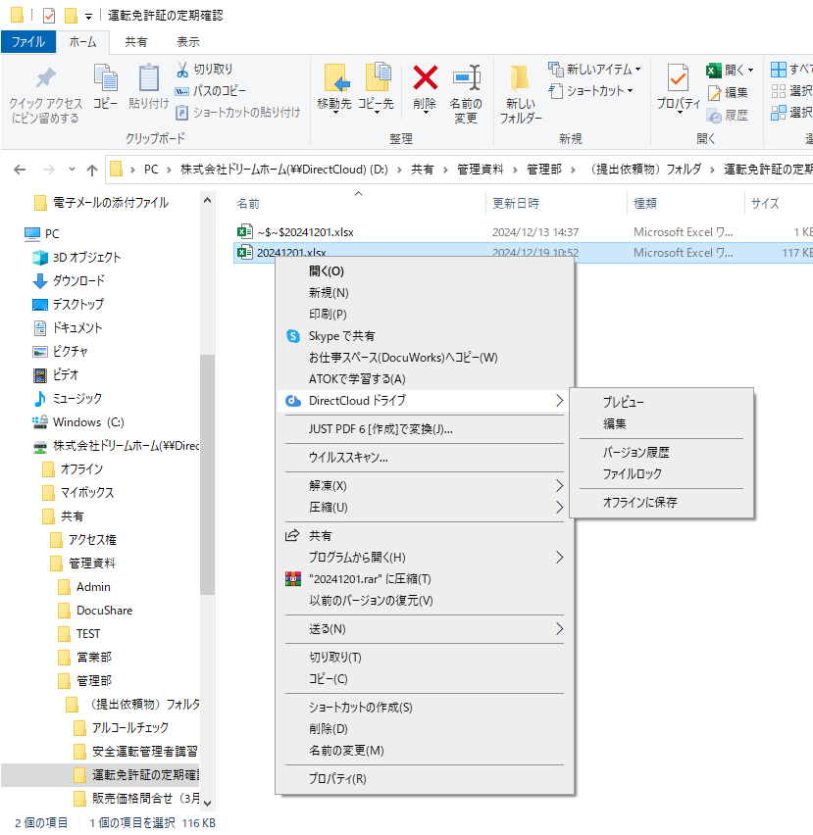
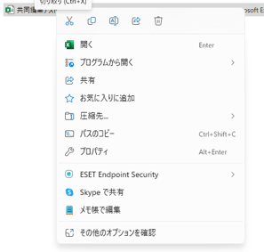
DirectCloudのメニューが出てこない場合、
「その他のオプションを確認」を選んでください。
DirectCloudドライブを開く
開きたいファイルの場所に行く
開くファイルを右クリック
編集をクリック
【注意点】
ダブルクリックで
ファイルを開くと、 共同編集は出来ません

Slide 3
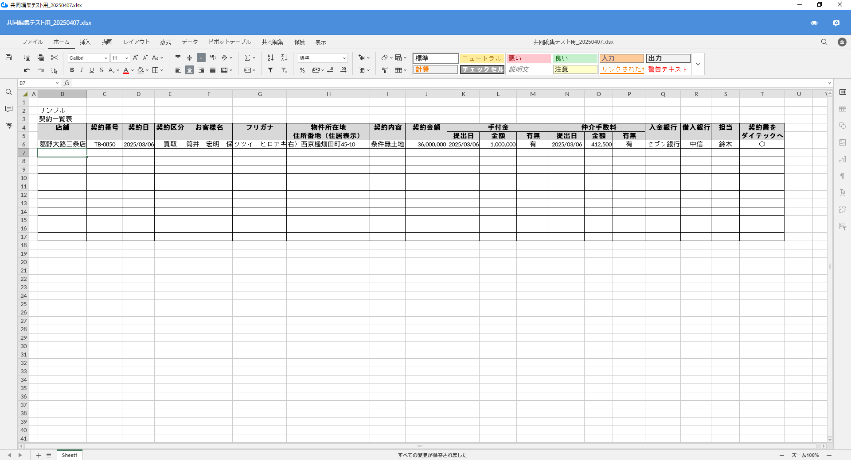
エクセルのような画面が開きますので、この画面で編集を行います。

Slide 4
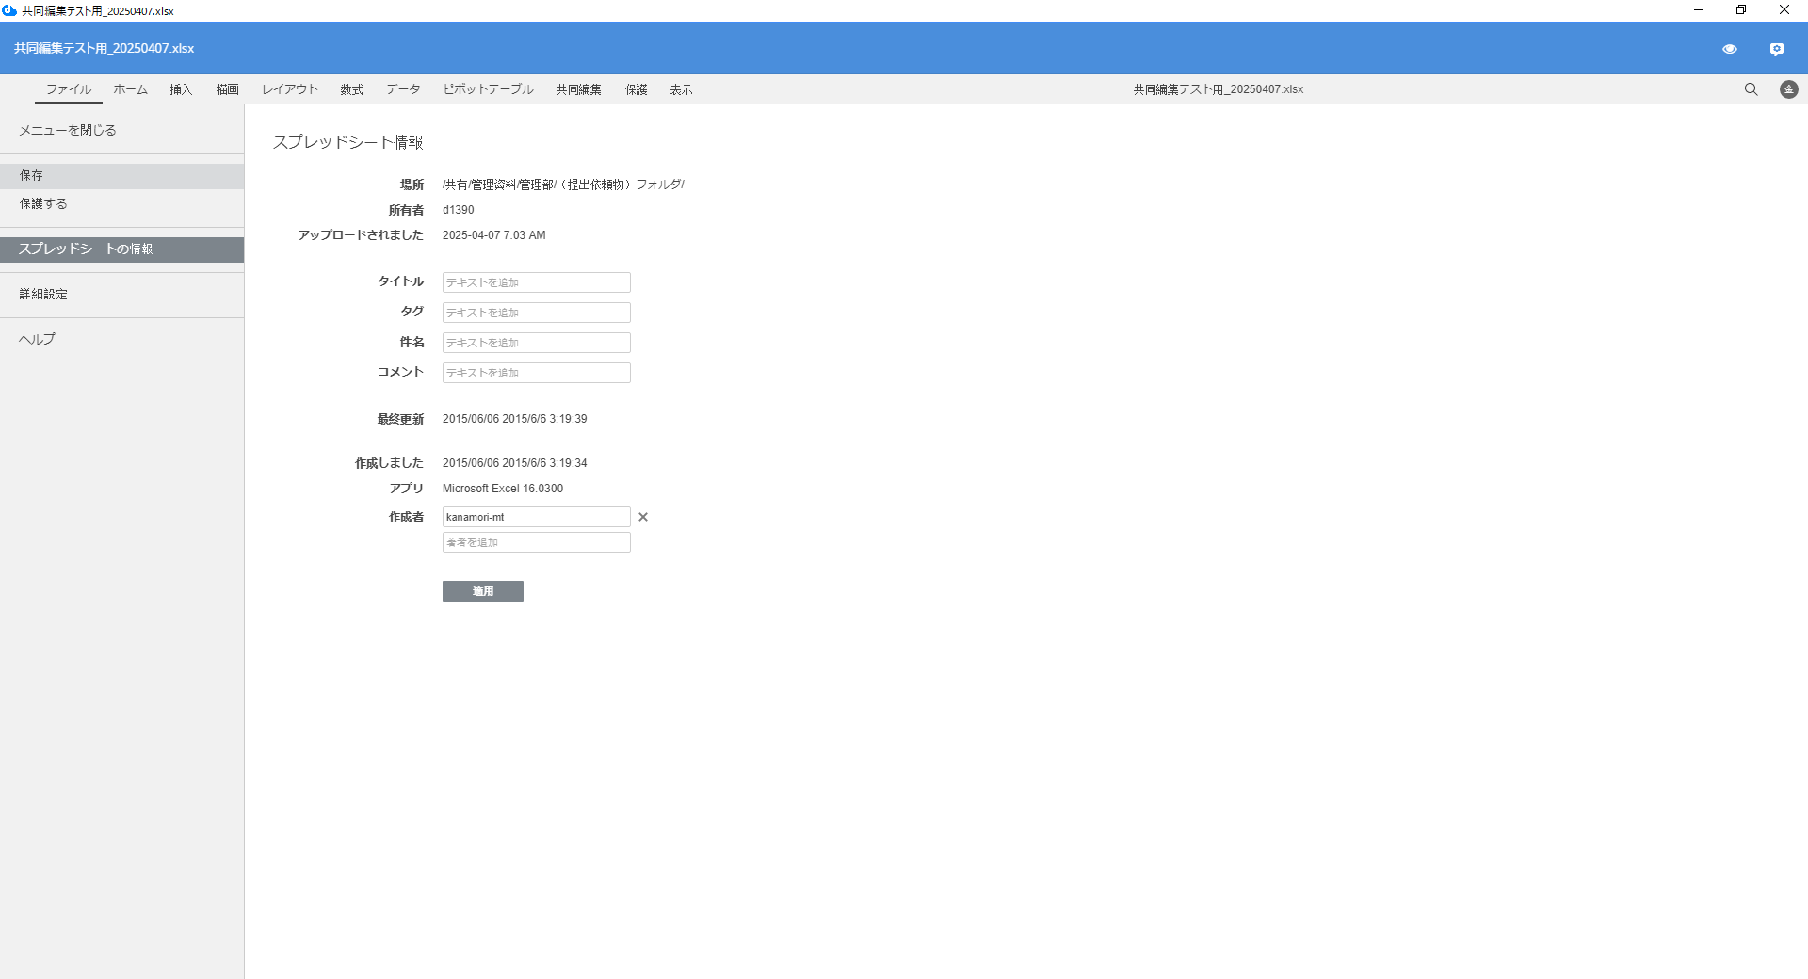
編集が終われば、①ファイル ②保存を選び、③【×】で閉じます。
③
①
②

